Slide 1
Способы установления безопасного соединения

Slide 2
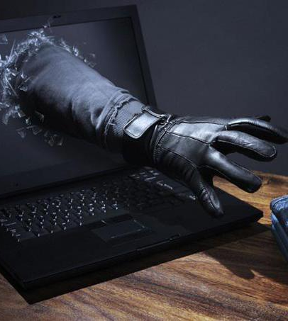
Существует множество методов и инструментов для установления безопасной связи, включая VPN, шифрование end-to-end, SSL/TLS-сертификаты и многие другие. Эти технологии служат для обеспечения защиты данных от несанкционированного доступа и утечек.

Slide 3
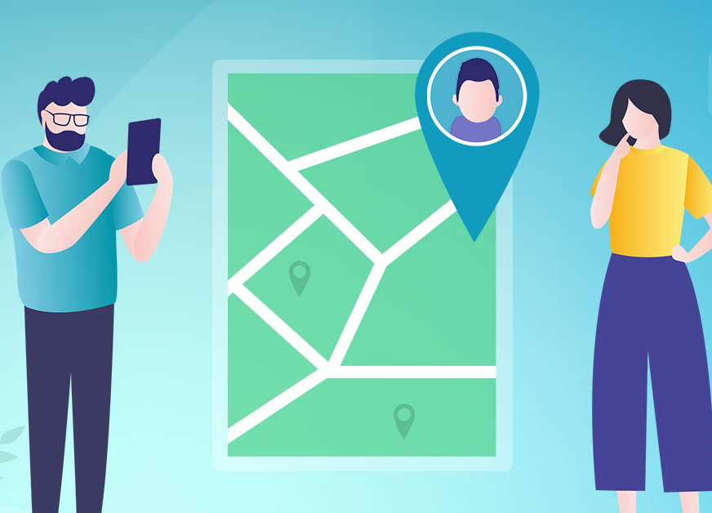
Зачем нам это нужно?
Безопасное соединение используется повсеместно: от корпоративных чатов и видеоконференций до финансовых операций и переписки в социальных сетях. При правильном использовании такие связи обеспечивают высокий уровень конфиденциальности и безопасности.

Slide 4

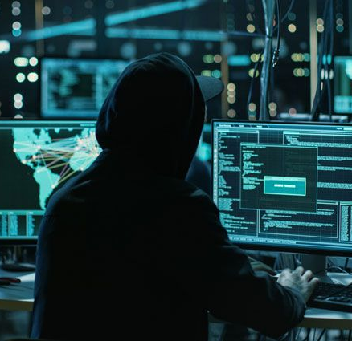
VPN (Virtual Private Network) создаёт зашифрованный "туннель" между вашим устройством и сервером. Все данные, проходящие через этот "туннель", шифруются, что делает их недоступными для посторонних.
“
VPN: ваш личный туннель
Для начала работы выберите надёжного провайдера, установите приложение и активируйте соединение.

Slide 5

End-to-End шифрование
Конфиденциальность от отправителя к получателю.
Этот метод шифрует сообщение на стороне отправителя и дешифрует его только на стороне получателя. Популярные мессенджеры, такие как WhatsApp и Signal, используют этот метод, чтобы обеспечить приватность пользователей.

Slide 6

SSL/TLS: защита веб-трафика (тот самый замок в адресной строке браузера)
Протоколы SSL и TLS шифруют данные между вашим браузером и веб-сервером. При посещении сайта с активным SSL, вы увидите значок замка в адресной строке. Это гарантирует, что ваша информация передается безопасно.

Slide 7
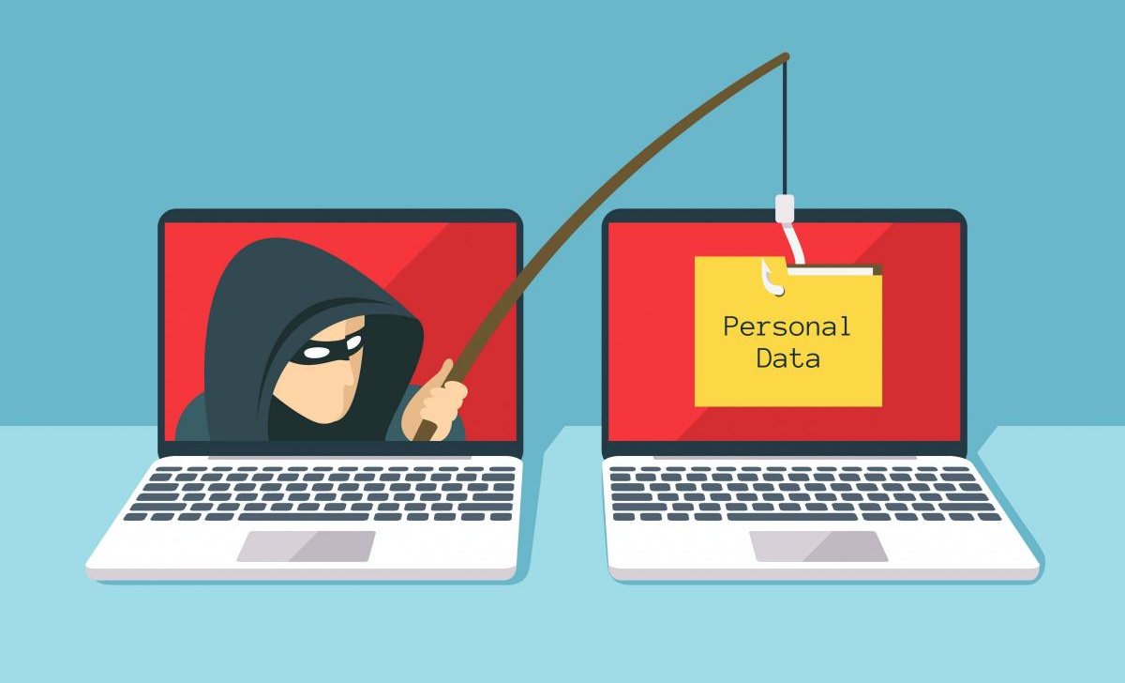
Правила безопасной связи
Следите за обновлениями, используйте сложные и уникальные пароли, не открывайте подозрительные ссылки и воспользуйтесь антивирусом. Ваш опыт и осведомленность играют ключевую роль в защите данных.

Slide 8

Планы на будущее
25
Sunday, Apr 2017
Тема следующего урока
Защита домашней сети
Домашнее задание
Установить связь между абонентами А и Б

